Slide 1
什么是区块链及其应用
深圳行云创新科技有限公司

Slide 2
目录
什么是区块链
分布式
账本与区块链的形成
区块链如何保障数据安全
区块链的应用
区块链发展

Slide 3
什么是区块链
分布式
公开账本
安全：多种加密方式
只能增加不能删除修改的巨大数据库

Slide 4
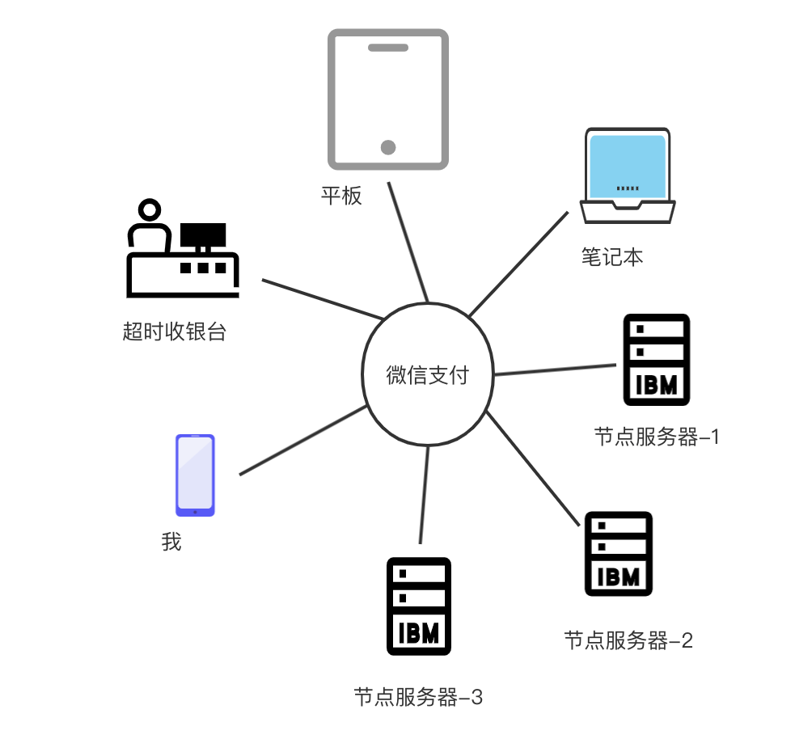
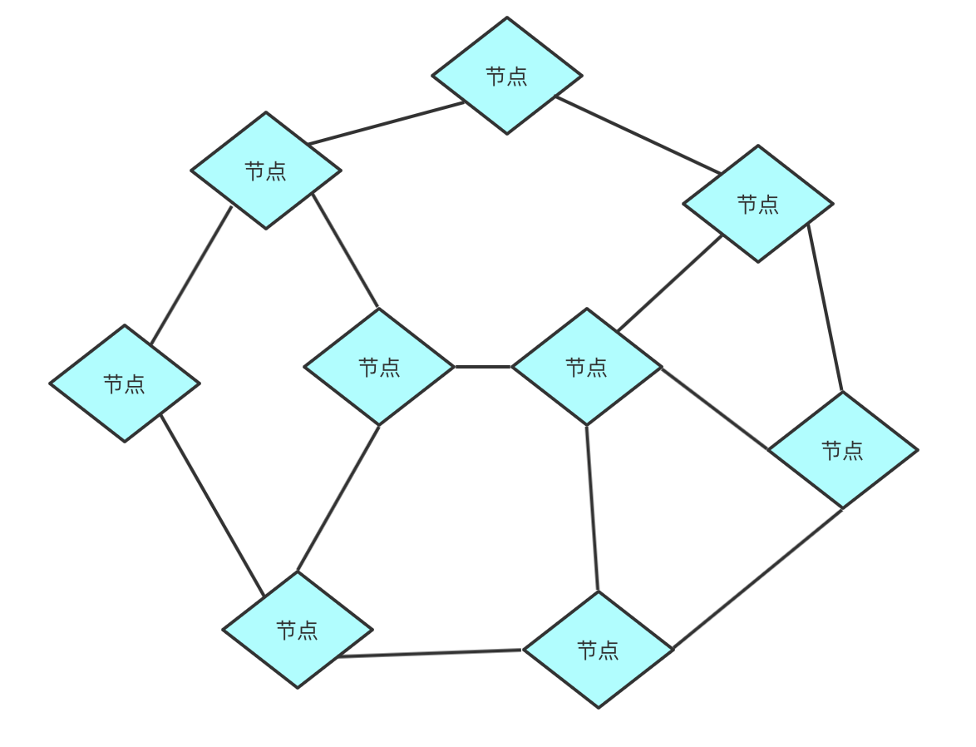
区块链之分布式
中心化
银行转账
分布式

Slide 5
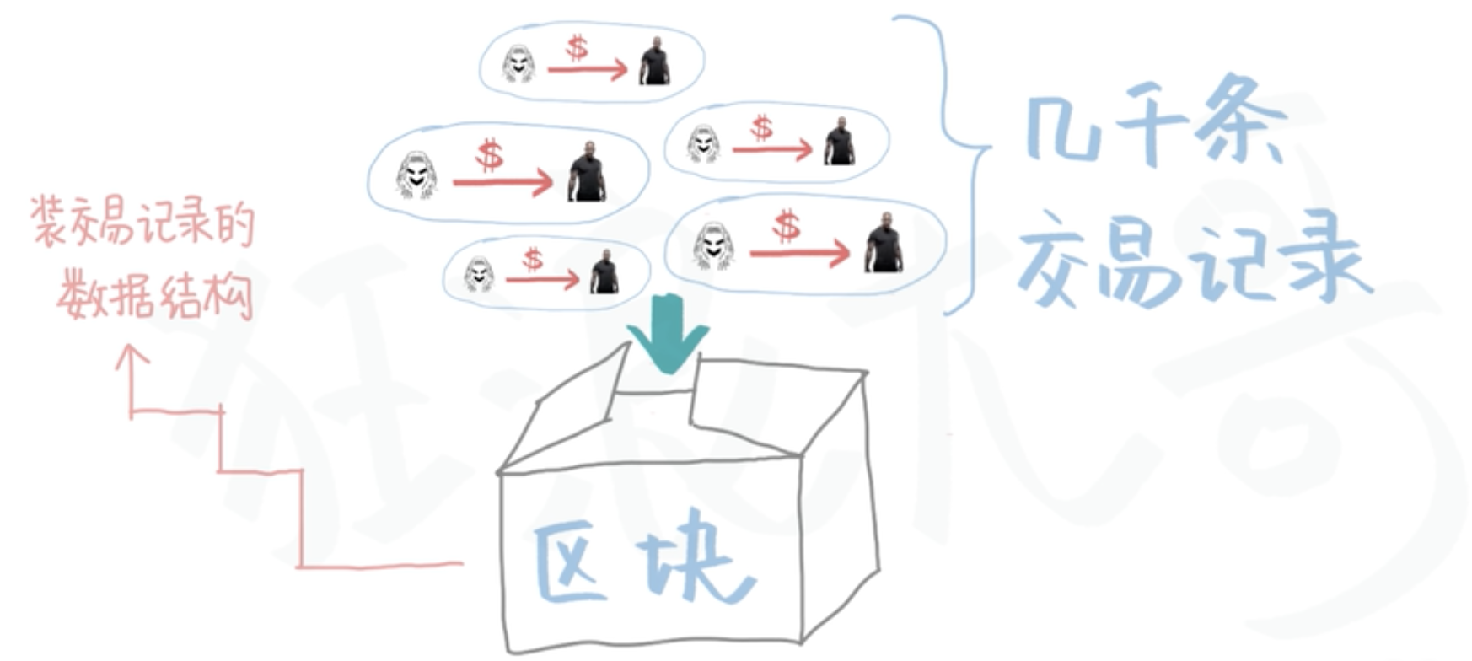
区块链之公开账本
账本：记录交易
A->B:6BTC
B->C:5BTC
B->D:2BTC
公开：广播交易
谁来记账
每10分钟产生一个块，奖励50BTC,
总数=(50*6*24*365*4）*（1+1/2+(1/2)²+…）=2100万
以谁为准：工作量证明(pow)
防伪
区块

Slide 6

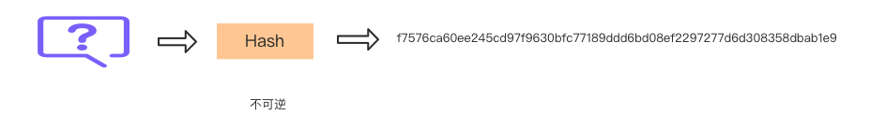
区块链之Hash
散列（Hash）
Sha256/hmac
三特性
防碰撞
隐藏性
不可逆

Slide 7
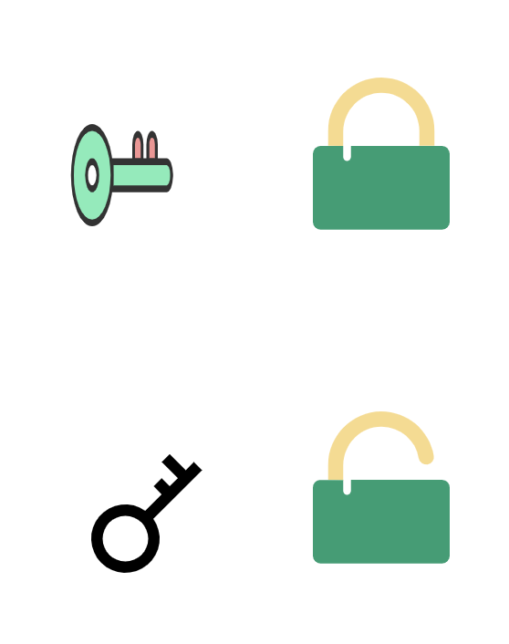
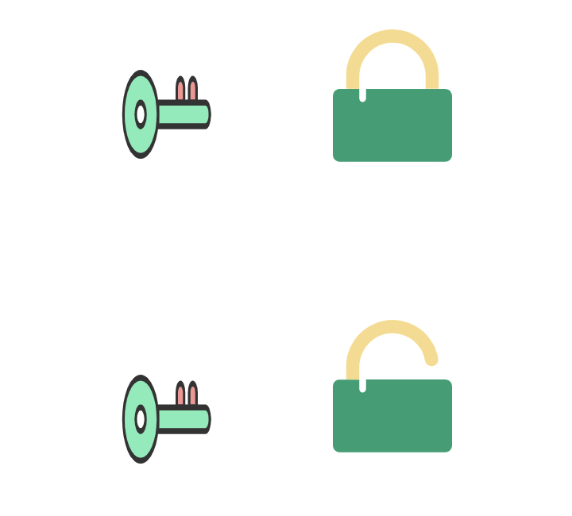
区块链之加密与签名
传统身份认证
人脸
签名
指纹
电子签名
非对称加密
和对称加密的区别：
加密与签名
公钥加密私钥解密
私钥签名公钥验签
比特币钱包
公私钥对
公私钥可能重复吗

Slide 8

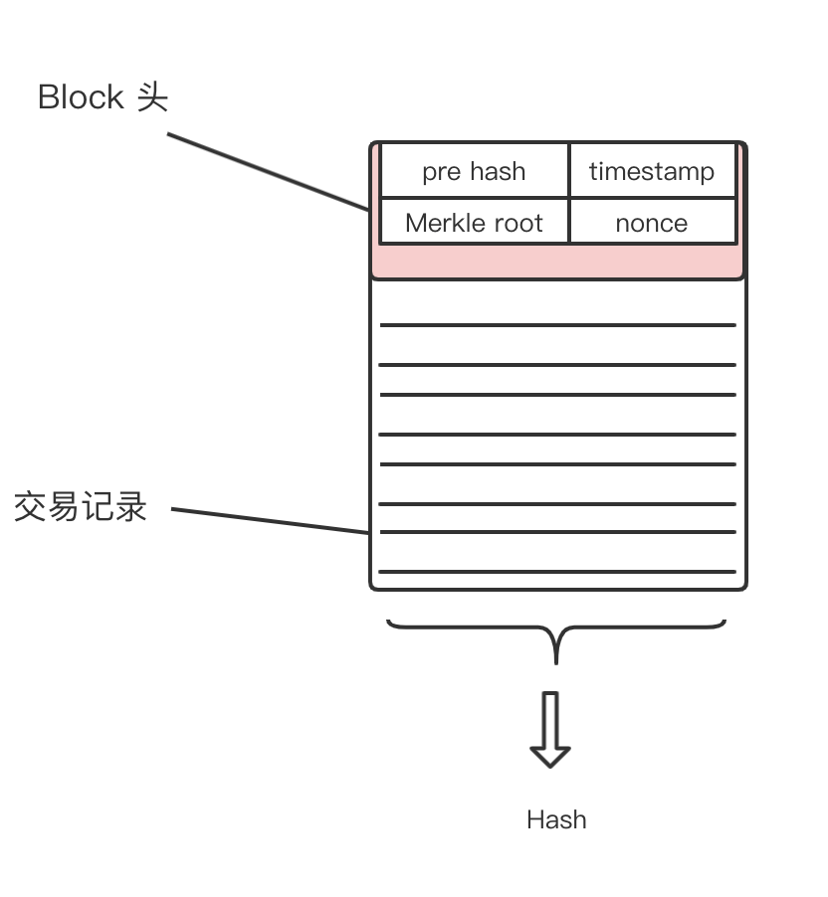
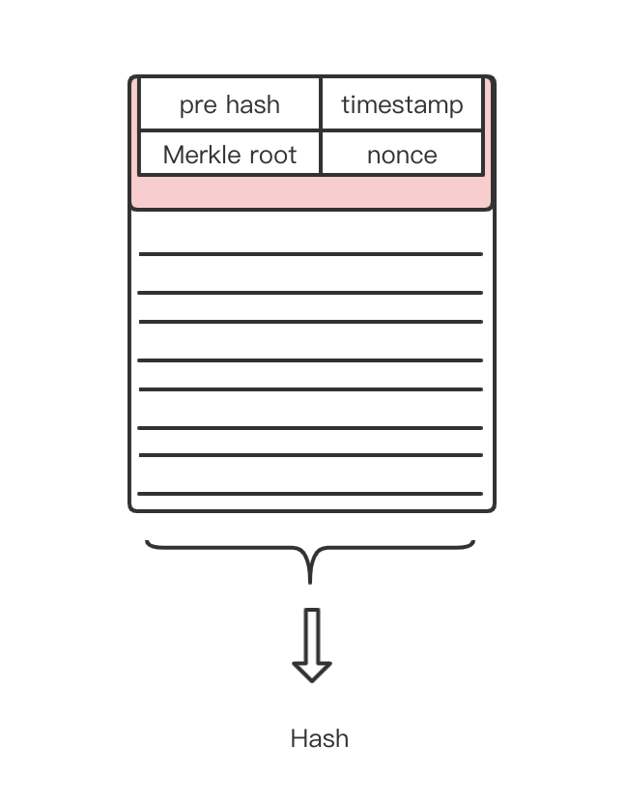
区块链与旷工
一个块包含的信息
挖矿与链
验证一个块的合法性
公钥验证签名
校验hash
0000000000sderfgftytryry…
0000000000sderfgftytryry…
0000000000uuooiuwekmdi…

Slide 9
区块链之双花
双花&51%攻击
双花问题出现
BTG 双花
6个区块确认一笔支付
导致的问题：
系统不再被信任
价格崩盘得不偿失
旷工成就比特币也能毁了比特币
区块0
区块1
区块2
区块3
区块2
区块3
区块4

Slide 10
区块链特性及应用
特性：
透明
公开
不可篡改
应用：
加密货币
智能合约
供应链：疫苗分销
游戏：
医疗
数字身份
慈善

Slide 11
区块链—私有链、公有链和联盟链
公有链
完全去中心化
谁都可以进入
典型代表：比特币、以太坊
私有链
中心化
主要是企业内部提升效率
联盟链
介于公有链和私有链之间的
少数同等权利的参与方验证

Slide 12


谢 谢！
联系我们：
marketing‍@cloudtogo.cn
0755-86955652

